Slide 1
한이음드림업
SW개발/HW제작 설계서
독거노인의 식생활 관리를 위한 AI 기반 스마트 냉장고
프로젝트 핵심
• 리드스위치로 냉장고 문 이벤트를 감지하고 필요한 시점에만 촬영
• Raspberry Pi 5에서 YOLO·윤곽선 후보·식재료 분류를 수행
• 자동 재고 등록·소비 반영과 사용자 검수를 함께 제공
• 보유 재료 기반으로 부족 재료가 적은 레시피를 우선 추천
2026. 07. 11
개인정보 미기재 편집 가능본

Slide 2
한이음드림업
| 수행 단계별 주요 산출물
단계 | 산출물 | 일반 | 응용 소프트웨어 | 응용 하드웨어
 |  | 모바일 APP·Web 등 | 빅데이터·인공지능·블록체인 등 | IoT·로봇·드론 등
환경 분석 | 시장/기술 환경 분석서 | △ | △ | △
요구사항 분석 | 요구사항 정의서 | ○ | ○ | ○
 | 유즈케이스 정의서 | ○ | ○ | ○
아키텍처 설계 | 서비스 구성도(시스템 구성도) | ○ | ○ | ○
 | 서비스 흐름도(데이터 흐름도) | △ | ○ | △
 | UI/UX 정의서 | △ | △ | △
 | 하드웨어/센서 구성도 | - | - | ○
기능 설계 | 메뉴 구성도 | ○ | ○ | ○
 | 화면 설계서 | ○ | ○ | △
 | 엔티티 관계도 | ○ | ○ | △
 | 기능 처리도(기능 흐름도) | ○ | ○ | ○
 | 연계도/순차 다이어그램 | ○ | ○ | ○
 | 알고리즘 명세서/설명서 | △ | ○ | ○
 | 하드웨어 설계도 | - | - | ○
개발 / 구현 | 프로그램 목록 | ○ | ○ | ○
 | 테이블 정의서 | ○ | ○ | △
 | 핵심 소스코드 | ○ | ○ | ○
참조 | 개발 환경 및 설명 | ○ | ○ | ○
 | S/W 기능 실사 사진 | ○ | ○ | △
 | H/W 기능 실사 사진·동영상 콘티 | - | - | ○
 | 프로젝트·형상·이슈 관리 | △ | △ | △
설문조사와 인터뷰 결과서는 실제 조사를 수행하지 않았으므로 제외한다.
02

Slide 3
한이음드림업
| 시장/기술 동향
사회·시장
초고령사회와 노년 1인가구 증가는 “자동 기록 + 쉬운 확인”을 요구한다
65세 이상 인구 비중
노년 1인가구
20.3%
228.9만
2025년 기준 · 2036년 30% 전망 · 2050년 40% 초과 전망
2024년 · 노년 가구 중 38.2% · 식재료 구매·보관·소비를 혼자 관리
입력 부담을 줄여야 한다
확인 필요한 것만 보여준다
식생활 결정까지 연결한다
매번 수기 입력하는 대신 문 이벤트가 있을 때 자동 촬영·인식한다.
낮은 신뢰도 항목만 “확인 필요”로 분리해 고령 사용자의 작업량을 줄인다.
보유 재료를 레시피 필요 재료와 비교해 부족 재료가 적은 순으로 제시한다.
출처: 통계청 「2025 고령자 통계」, 「2024년 생애단계별 행정통계」
03

Slide 4
한이음드림업
| 시장/기술 동향
제품 비교
상용 제품은 카메라·앱·클라우드를 결합하고, 본 프로젝트는 저비용 엣지 자동화를 검증한다
Samsung Bespoke AI Family Hub
LG SIGNATURE 2세대 냉장고
Bosch Series 6 KGN56HIF0N
본 프로젝트
AI Vision Inside
ThinQ Food + 내장 AI 카메라
Home Connect 내부 카메라
Pi 5 + Reed + Edge AI
2025년 37종 신선식품 인식
반복 등록 가공식품 최대 50개
SmartThings Food 레시피 연계
CES 2025 공개
식품 관리와 스마트홈 화면 연계
AI 카메라 기반 냉장고 경험
문 닫힘 시 내부 사진 촬영
앱에서 원격 내부 확인
문 열림 알림·원격 제어
문 이벤트 시점만 촬영
YOLO·contour·분류를 엣지 수행
자동 등록·검수·레시피 연결
확인할 점
확인할 점
확인할 점
확인할 점
대형 화면·클라우드 생태계 중심
프리미엄 제품·모델별 기능 차이
사진 확인 중심, 자동 재고는 제한적
제한된 학습 클래스·프로토타입 범위
공식 자료: Samsung Newsroom(2025·2026), LG CES 2025 공식 발표, Bosch KGN56HIF0N/Home Connect 제품 자료
04

Slide 5
한이음드림업
| 시장/기술 동향
설계 방향
인식 범위 확대보다 “이벤트 기반 처리·사용자 검수·서비스 연결”이 구현의 핵심이다
멀티모달·OCR 확장
문 이벤트 기반 촬영
Human-in-the-loop
클라우드 AI는 신선식품뿐 아니라 포장 식품과 브랜드까지 인식 범위를 넓히고 있다.
Bosch처럼 문 닫힘/열림을 촬영 시점으로 사용하면 상시 녹화보다 데이터와 연산을 줄일 수 있다.
상용 제품도 알 수 없는 항목은 사용자가 수정한다. 자동 확정과 사용자 수정의 경계를 명확히 해야 한다.
본 프로젝트: 학습 클래스 범위 안에서 정확도를 검증
본 프로젝트: GPIO17 이벤트에서만 프레임 수집
본 프로젝트: UNRECOGNIZED만 검수
최종 설계 원칙
리드스위치가 촬영 시점을 제한하고 → Raspberry Pi가 인식·안정화를 수행하며 → Flask/MySQL이 재고를 반영하고 → Flutter가 검수와 레시피 선택을 제공한다.
저비용 프로토타입
근거: Samsung AI Food Manager/AI Vision, Bosch Home Connect Camera, 상용 제품의 사용자 수정 기능
05

Slide 6
한이음드림업
| 요구사항 정의서
핵심 기능
요구사항ID | 요구사항명 | 기능ID | 기능명 | 세부사항 | 예외사항
A01 | 계정·냉장고 관리 | A01_B01 | 회원가입·로그인 | 계정을 생성하고 로그인하여 현재 냉장고를 확인한다. | 인증 실패 시 오류 안내
 |  | A01_B02 | 냉장고 등록·선택 | 여러 냉장고를 등록·선택·삭제하고 현재 냉장고를 지정한다. | 등록 냉장고가 없으면 선택 화면 이동
 |  | A01_B03 | 재고 조회·수정 | 냉장고별 재고를 조회하고 수량·단위·상태·메모를 수정한다. | 저장 실패 시 재시도 안내
A02 | 자동 인식·재고 반영 | A02_B01 | 문 열림 감지 | GPIO17 입력으로 냉장고 문 열림·닫힘 이벤트를 감지한다. | debounce 0.1초 적용
 |  | A02_B02 | 카메라 촬영 | 문 이벤트 후 냉장고 내부의 640×480 프레임을 수집한다. | 프레임 읽기 실패 시 재시도
 |  | A02_B03 | 식재료 인식 | YOLO·contour·fallback 후보에서 식재료명과 confidence를 산출한다. | 낮은 신뢰도는 확인 필요 처리
 |  | A02_B04 | 재고 자동 등록 | 동일 결과가 3회 안정되면 /upload로 등록하고 목록을 갱신한다. | 중복은 cooldown으로 차단
A03 | 레시피 추천 | A03_B01 | 레시피 목록 | 보유 재료와 필요 재료를 비교해 부족 재료가 적은 순으로 제공한다. | 재료 매칭 실패는 부족 처리
 |  | A03_B02 | 레시피 상세 | 필요 재료·보유 재료·부족 재료와 조리 방법을 표시한다. | 데이터 없음 상태 표시
검증 기준: 실제 앱/API/H/W 실행 결과와 데이터베이스 저장 결과로 확인한다.
06

Slide 7
한이음드림업
| 요구사항 정의서
세부 처리
구분 | 기능 | 설명
S/W | 회원가입·로그인 | 계정 생성과 인증 후 현재 냉장고 상태를 저장한다.
 | 냉장고·재고 관리 | 냉장고 선택과 재고 추가·수정·삭제·검색을 제공한다.
 | 인식 결과 검수 | UNRECOGNIZED 항목의 재료명·상태·메모를 사용자가 보완한다.
 | 레시피 추천 | missing_count가 낮고 matched가 많은 순으로 정렬한다.
 | 이미지·메타데이터 저장 | 원본/crop 경로, label, confidence를 DB와 폴더에 저장한다.
구분 | 기능 | 설명
H/W·AI | 문 이벤트 감지 | 리드스위치 HIGH/LOW를 GPIO17에서 감지한다.
 | 카메라 프레임 수집 | Picamera2/OpenCV로 640×480, 30FPS 프레임을 수집한다.
 | 후보 영역 추출 | YOLO box → contour 보완 → center fallback 순으로 후보를 만든다.
 | 식재료 분류·안정화 | confidence를 산출하고 동일 signature 3회에서 확정한다.
 | 서버 연동 | /upload·/consume·inventory API로 등록·차감·조회한다.
비기능 요구: 개인정보·서버 IP·DB 계정은 문서와 캡처에서 제거하고, 미확정 H/W 사양은 “실물 제작 후 확정”으로 표시한다.
07

Slide 8
한이음드림업
| 유스케이스
액터·기능
AI 스마트 냉장고
회원가입·로그인
냉장고 등록·선택
식재료 자동 등록
재고 목록 조회
사용자
재고 상세 검수·수정
레시피 추천 조회
레시피 상세 확인
Raspberry Pi 5
<<include>>
문 이벤트 감지·촬영
식재료 인식·안정화
액터는 시스템 경계 오른쪽에 배치하고, 사용자가 실제로 호출하는 기능과 Pi가 자동 수행하는 기능을 분리함
08

Slide 9
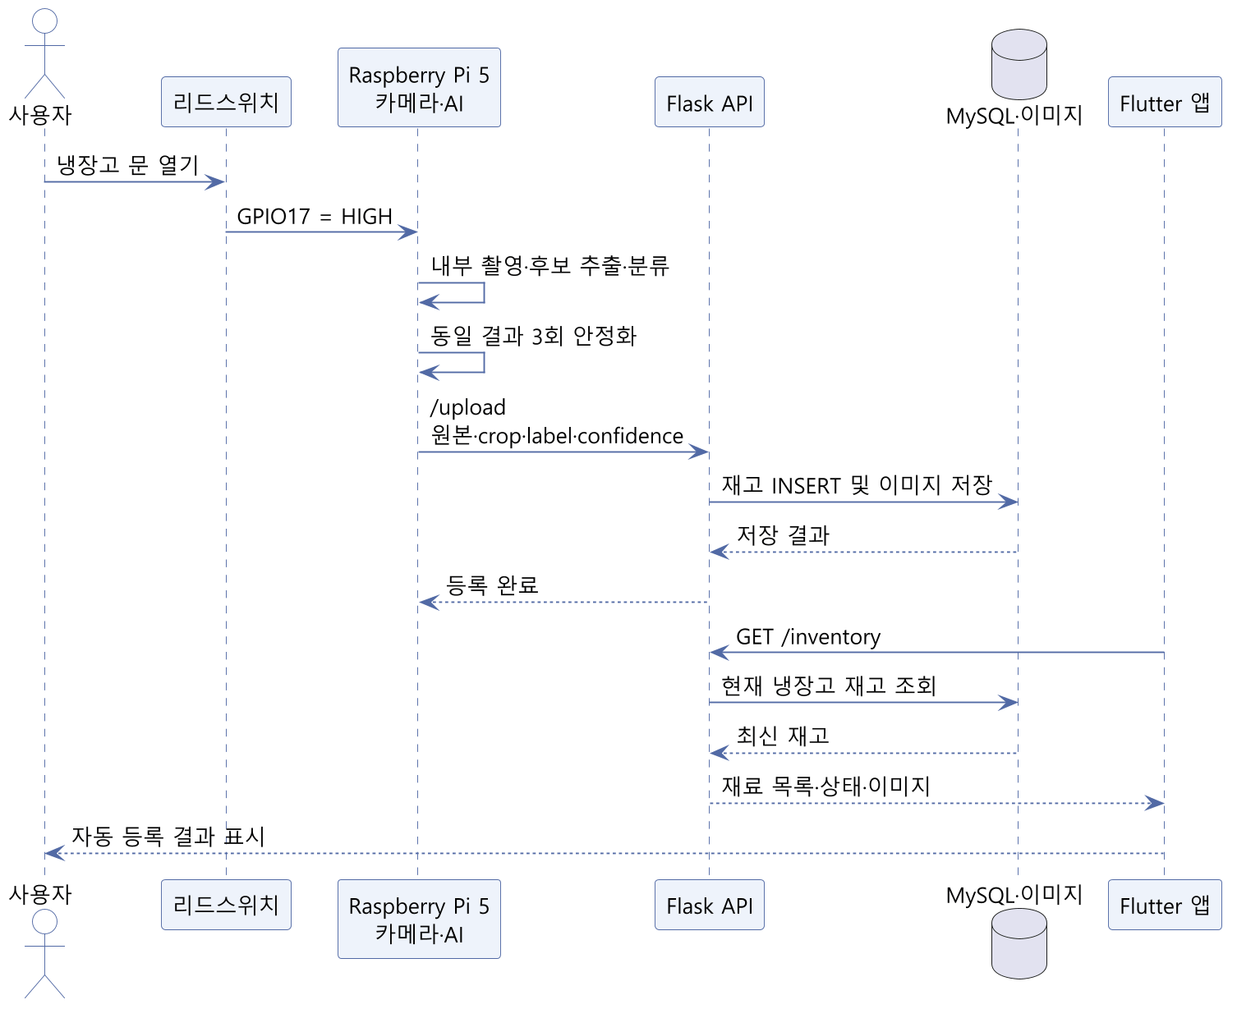
한이음드림업
| 서비스 구성도
자동 등록
문 열림·식재료 자동 등록
실제 사용 흐름
시작
사용자가 냉장고 문을 열면 리드스위치 HIGH 이벤트가 발생한다.
자동 처리
Pi가 촬영·인식·3회 안정화를 수행하고 /upload로 저장한다.
결과
Flutter가 최신 재고와 확인 필요 상태를 표시한다.
예외
네트워크 실패는 기록 후 다음 이벤트에서 재시도한다.
09

Slide 10
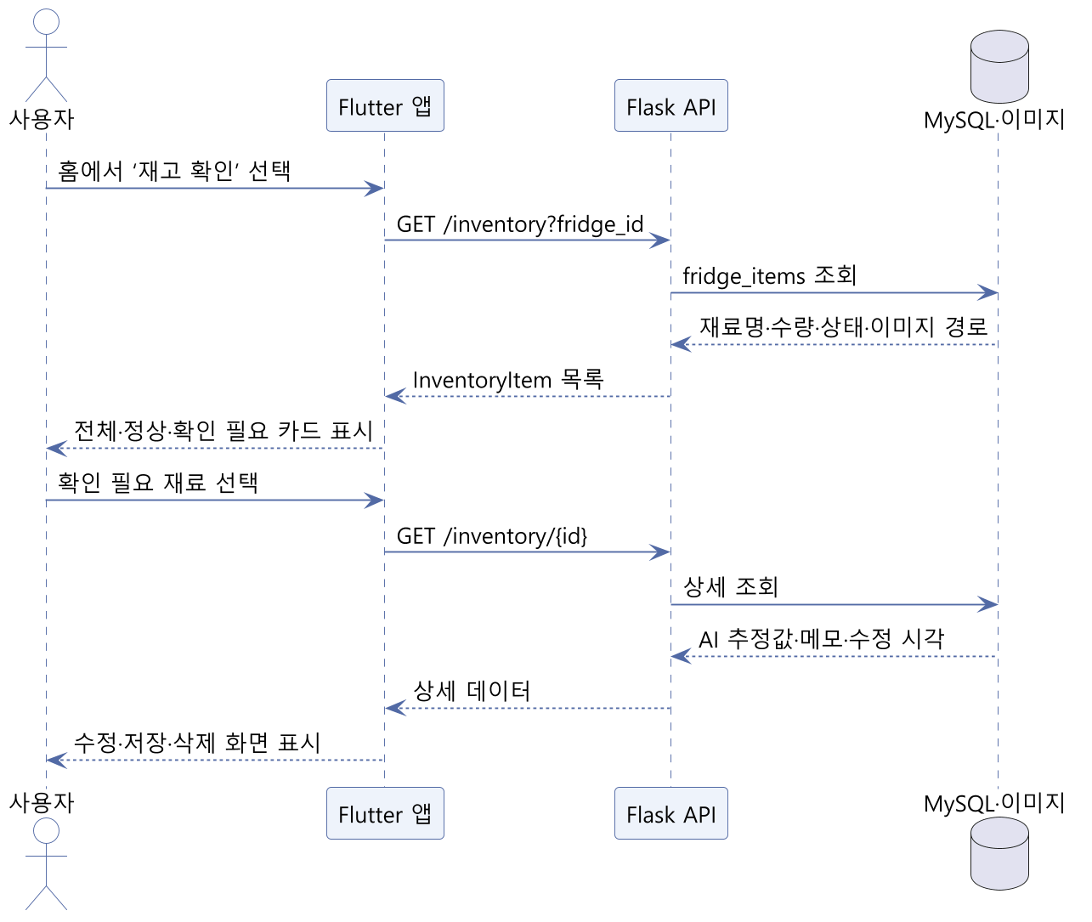
한이음드림업
| 서비스 구성도
재고 조회
재고 목록 열기
실제 사용 흐름
진입
홈의 “재고 확인” 카드를 선택한다.
조회
앱이 현재 fridge_id로 /inventory를 요청한다.
표시
전체·정상·확인 필요 수와 재료 카드를 함께 보여준다.
검수
확인 필요 카드를 누르면 상세 수정 화면으로 이동한다.
10

Slide 11
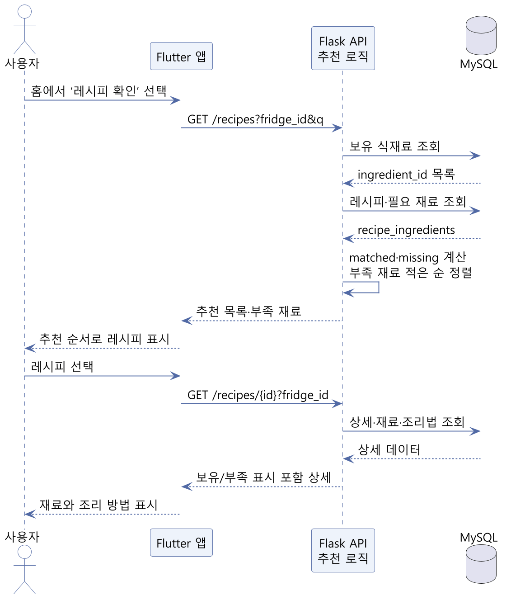
한이음드림업
| 서비스 구성도
레시피 조회
레시피 추천 열기
실제 사용 흐름
진입
홈의 “레시피 확인” 카드를 선택한다.
비교
보유 ingredient_id와 recipe_ingredients를 비교한다.
정렬
missing이 적고 matched가 많은 순으로 반환한다.
상세
선택한 레시피의 보유·부족 재료와 조리법을 표시한다.
11

Slide 12
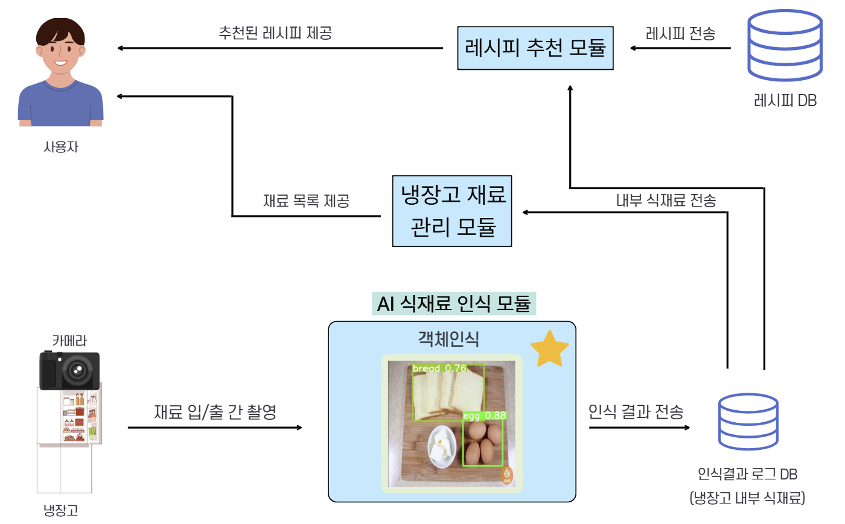
한이음드림업
| 서비스 구성도
아키텍처
시스템 아키텍처
설계 문장
• 카메라는 식재료 입·출고 순간의 냉장고 내부를 촬영한다.
• Raspberry Pi의 AI 식재료 인식 모듈이 label과 confidence를 산출한다.
• 인식 결과 로그 DB가 내부 식재료 상태의 근거 데이터가 된다.
• 재료 관리 모듈은 재고 목록을 제공하고, 추천 모듈은 레시피 DB와 비교한다.
• 사용자는 재료 목록과 보유 재료에 맞는 추천 레시피를 확인한다.
사용자 제공 그림을 시스템 아키텍처 기준으로 사용하고 설명 문장을 데이터 흐름에 맞게 수정
12

Slide 13
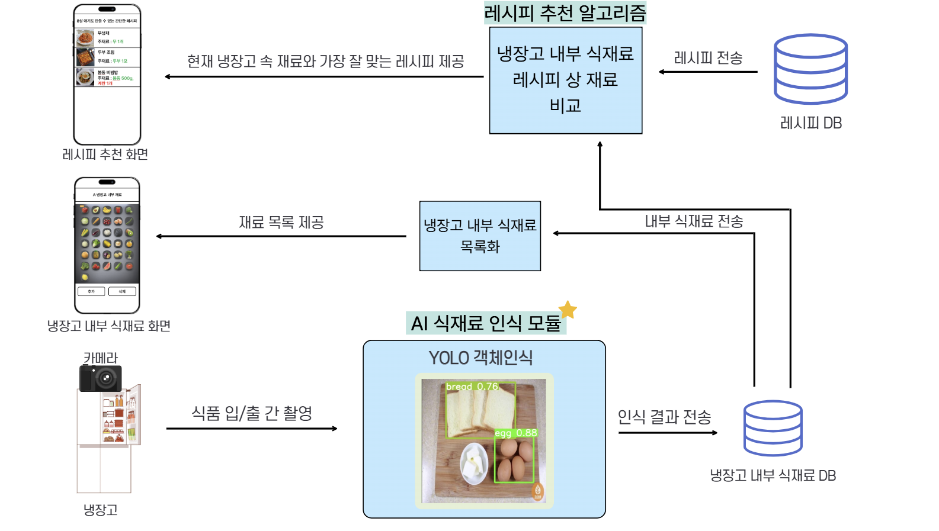
한이음드림업
| 서비스 흐름도
데이터 흐름
인식·재고·추천 데이터 흐름
설계 문장
• 카메라 촬영 → YOLO 객체인식 → 냉장고 내부 식재료 DB 저장
• 재고 화면은 DB의 현재 식재료를 목록으로 변환해 제공
• 추천 알고리즘은 보유 재료와 레시피 필요 재료를 비교
• 부족 재료 수가 가장 적은 레시피를 우선 표시
• 낮은 신뢰도 항목은 사용자 검수 대상으로 분리
사용자 제공 상세 그림을 서비스 흐름 기준으로 사용
13

Slide 14
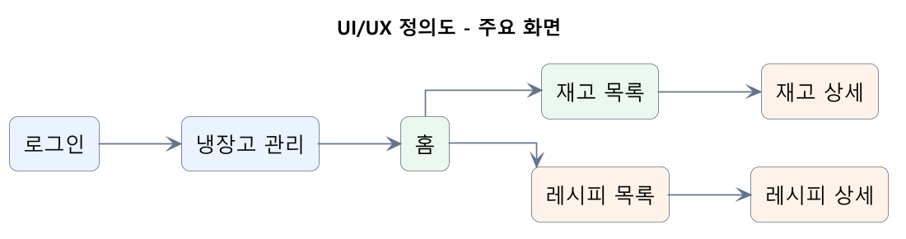
한이음드림업
| UI/UX 정의서
화면 설계
주요 화면 와이어프레임
리스트 참고
 | 고령층 접근성·UI 적용 기준
1 | 핵심 기능 우선 홈에 재고·레시피의 큰 진입 카드를 배치한다.
2 | 상태 가시성 정상/확인 필요를 색과 텍스트로 함께 표시한다.
3 | 입력 최소화 자동 등록 후 필요한 항목만 사용자가 검수한다.
4 | 오류 회복 빈 상태·네트워크 오류에 안내와 재시도를 제공한다.
5 | 일관된 용어 재고·재료·확인 필요·부족 재료 표현을 통일한다.
6 | 개인정보 보호 이메일·서버 주소를 캡처와 문서에서 제거한다.
UI/UX 원칙을 기준으로 실제 실행 화면 설계를 다음 슬라이드에 제시
14

Slide 15
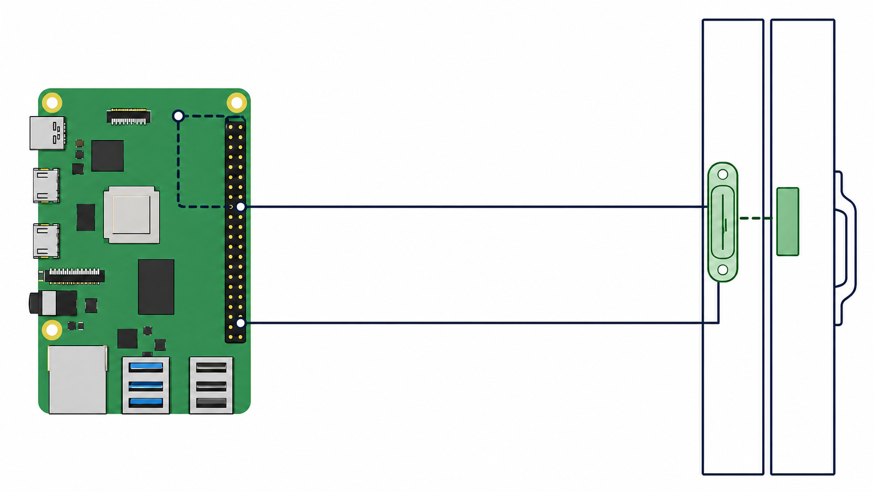
한이음드림업
| H/W·센서 구성도
회로 연결
Raspberry Pi 5의 내부 풀업을 사용해 두 가닥 배선으로 문 열림·닫힘을 감지한다
내부 Pull-up · 3.3V
GPIO17 · 물리 11번
배선 상태
문 닫힘
자석이 리드스위치에 가까움
접점 CLOSE
GPIO17 = LOW
문 열림
자석이 멀어짐
접점 OPEN
GPIO17 = HIGH
GND · 물리 6번
소프트웨어 설정
GPIO.setup(17, IN, pull_up_down=PUD_UP)
debounce 0.1초
카메라는 CSI 또는 USB로 별도 연결하며, Pi는 결로를 피해 냉장고 외부 제어부에 배치
15

Slide 16
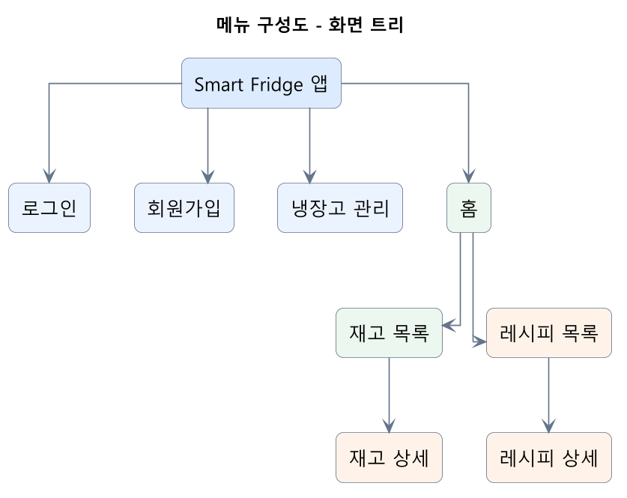
한이음드림업
| 메뉴 구성도
화면 트리
화면 이동 중심 메뉴 트리
화면별 진입·복귀 규칙
■ 인증
로그인·회원가입 · 성공 후 현재 냉장고 확인
■ 냉장고 관리
등록 냉장고 없음 또는 홈의 변경 · 선택 후 홈
■ 재고
홈 → 재고 목록 · 상세 저장·삭제 후 목록 갱신
■ 레시피
홈 → 레시피 목록 · 상세에서 목록으로 복귀
■ 로그아웃
홈 상단 메뉴 · 인증 상태 초기화 후 로그인
■ 향후 확장
보호자 화면·알림 · 현재 미구현, 점선 표시
16

Slide 17
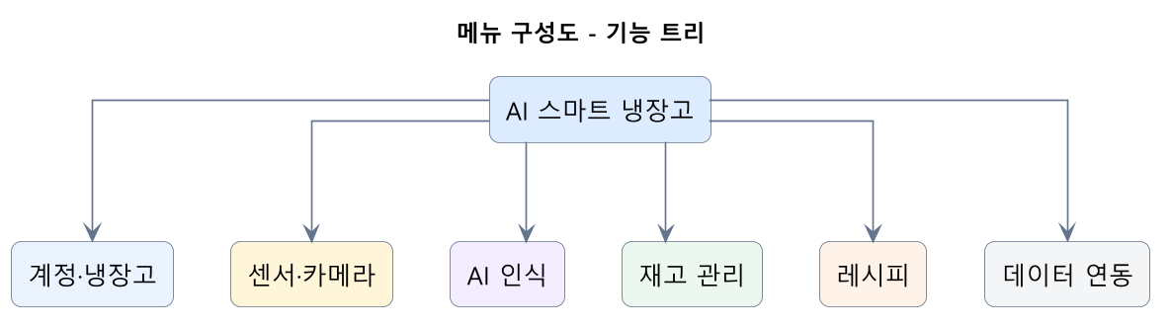
한이음드림업
| 메뉴 구성도
기능 트리
기능군 중심 메뉴 트리
기능군 설명
■ 계정/냉장고
인증, 냉장고 CRUD·선택 · Flutter·Flask·MySQL
■ 센서/카메라
문 이벤트, 촬영, 미리보기 · Raspberry Pi
■ AI 인식
후보 추출, 분류, 안정화 · YOLO/OpenCV/best.pt
■ 재고 관리
등록·저장·CRUD·검수 · /upload·/consume·/inventory
■ 레시피
검색·matched/missing·상세 · /recipes
■ 데이터 연동
REST·SQL·이미지 저장 · Flask·MySQL·uploads
17

Slide 18
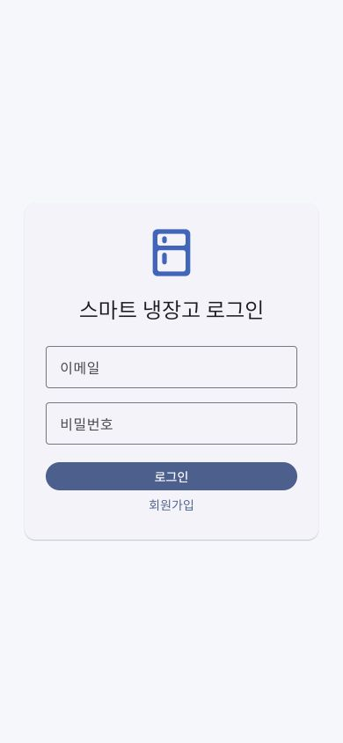
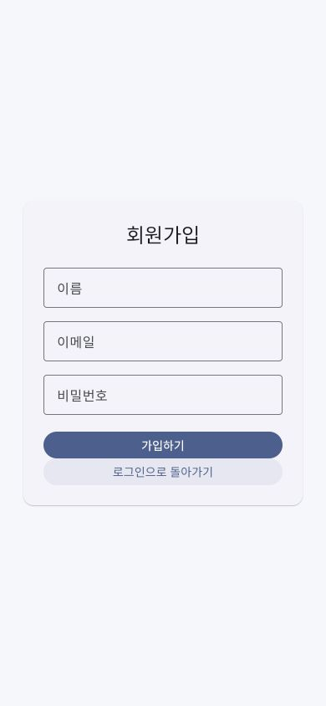
한이음드림업
| 화면 설계서
인증
로그인
회원가입
누르면 이렇게 동작한다
이메일·비밀번호 입력 후 로그인 → 현재 냉장고가 있으면 홈으로 이동
회원가입 선택 → 이름·이메일·비밀번호 입력 화면으로 전환
가입 성공 → 기본 냉장고 생성 후 로그인/홈 흐름으로 연결
실행 환경: Flutter Web → Flask API → MySQL, 로컬 데모 데이터 사용
18

Slide 19
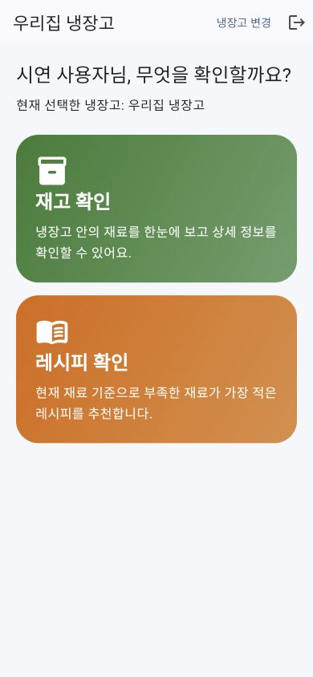
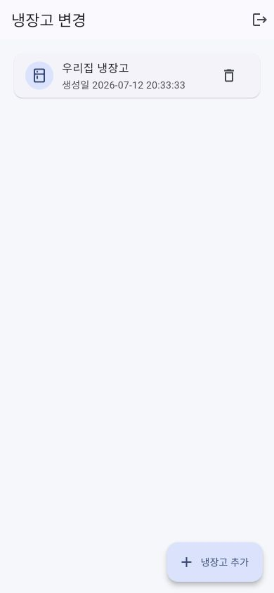
한이음드림업
| 화면 설계서
홈·냉장고
홈
냉장고 변경
누르면 이렇게 동작한다
재고 확인 카드 → 현재 냉장고의 재고 목록을 조회
레시피 확인 카드 → 보유 재료 기반 추천 목록을 조회
냉장고 변경 → 선택·추가·삭제 후 현재 fridge_id를 갱신
실행 환경: Flutter Web → Flask API → MySQL, 로컬 데모 데이터 사용
19

Slide 20
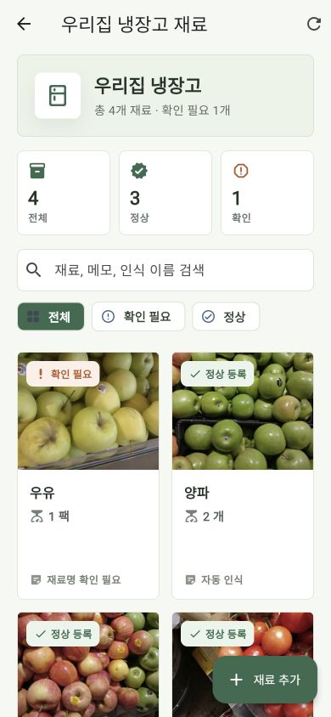
한이음드림업
| 화면 설계서
재고 목록
재고 목록
주요 기능별 처리
상단 요약에서 전체·정상·확인 필요 수를 즉시 확인
필터·검색으로 확인이 필요한 재료만 좁혀서 조회
재료 카드 선택 → crop·수량·상태·메모 상세 화면으로 이동
재료 추가 → 사용자가 직접 재고 항목을 보완
화살표는 실제 클릭 위치와 다음 처리 결과를 연결함
20

Slide 21
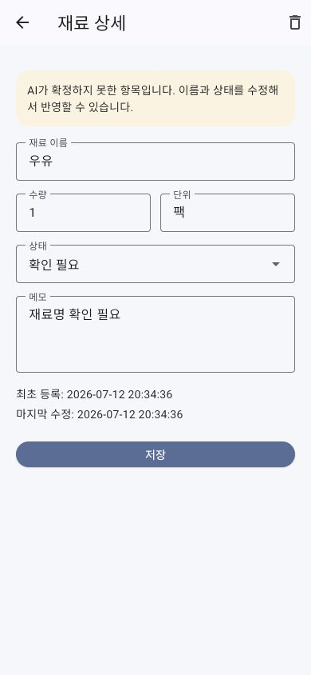
한이음드림업
| 화면 설계서
재고 검수
재고 상세
주요 기능별 처리
확인 필요 배너로 AI가 확정하지 못한 항목임을 명확히 표시
재료명·수량·단위·상태·메모를 수정한 뒤 저장
저장 성공 → 목록 재조회, 삭제 → 해당 재고 행 제거
화살표는 실제 클릭 위치와 다음 처리 결과를 연결함
21

Slide 22
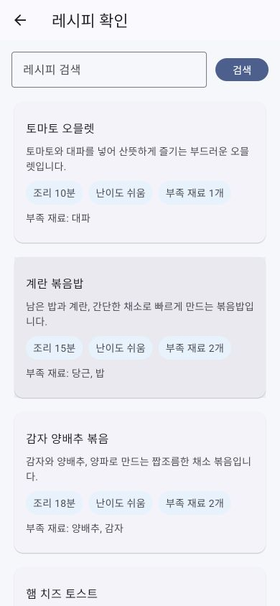
한이음드림업
| 화면 설계서
레시피 목록
레시피 목록
주요 기능별 처리
검색어 입력 → q 파라미터로 레시피 이름을 필터링
부족 재료 수가 적은 순으로 추천 결과를 정렬
레시피 카드에서 조리 시간·난이도·부족 재료를 함께 확인
카드 선택 → 보유·부족 재료와 조리 방법 상세로 이동
화살표는 실제 클릭 위치와 다음 처리 결과를 연결함
22

Slide 23
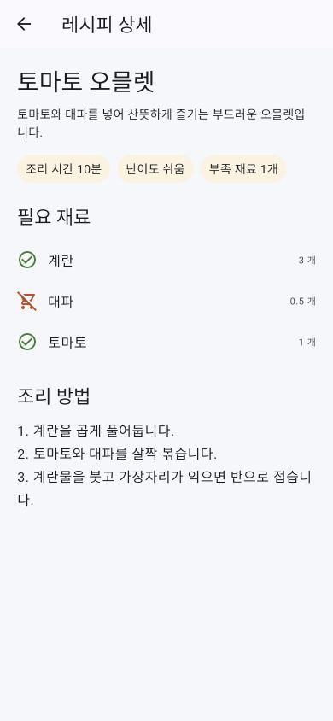
한이음드림업
| 화면 설계서
레시피 상세
레시피 상세
주요 기능별 처리
상단에서 조리 시간·난이도·부족 재료 수를 확인
초록 체크는 보유 재료, 주황 아이콘은 부족 재료를 의미
하단 조리 방법을 순서대로 읽고 실제 조리에 활용
화살표는 실제 클릭 위치와 다음 처리 결과를 연결함
23

Slide 24
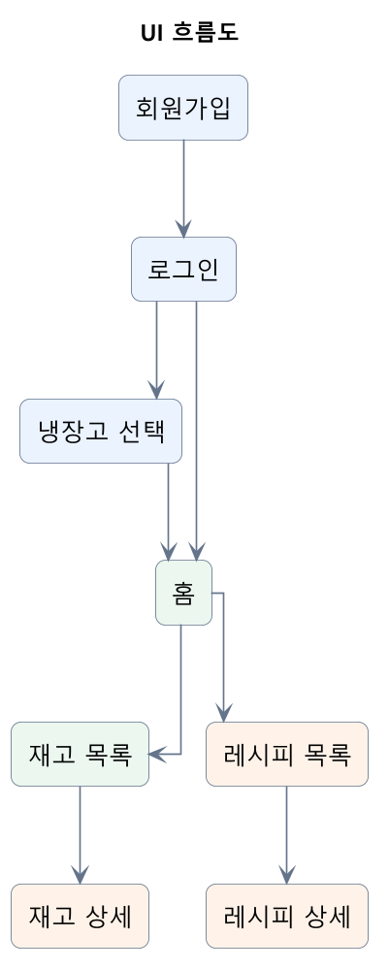
한이음드림업
| UI 흐름도
사용자 화면 이동
네비게이션 규칙
■ 로그인 성공
냉장고 있음 → 홈, 없음 → 냉장고 선택
■ 회원가입 성공
기본 냉장고 생성 후 로그인/홈
■ 재고 카드 선택
재고 상세로 이동
■ 저장·삭제
재고 목록으로 복귀하고 재조회
■ 레시피 선택
레시피 상세로 이동
■ 냉장고 변경
선택·관리 화면에서 현재 냉장고 갱신
■ 로그아웃
세션 상태 초기화 후 로그인
24

Slide 25
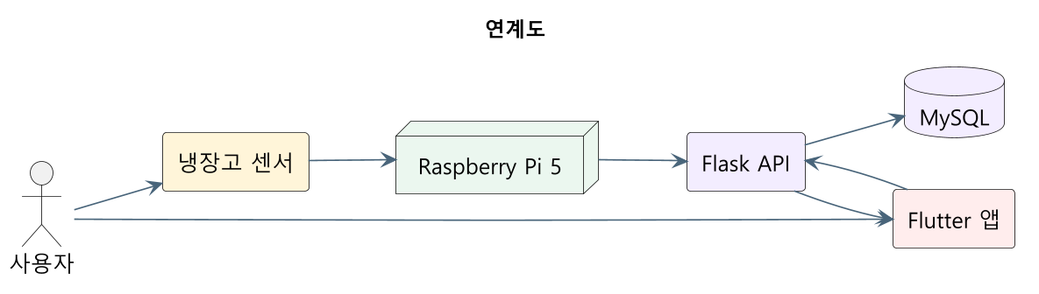
한이음드림업
| 연계도
H/W·앱·서버·DB 연계
연계 인터페이스 정의
■ 센서→Pi
GPIO17 HIGH/LOW · 문 상태 이벤트
■ 카메라→Pi
RGB frame · 후보 추출·분류
■ Pi→Flask
HTTP multipart JPEG, label, confidence · 등록/소비 요청
■ Flutter↔Flask
HTTP JSON · 인증·재고·레시피 CRUD
■ Flask→MySQL
SQL transaction · 관계 데이터 저장
■ Flask→파일
JPEG · 원본·crop 증빙 보관
25

Slide 26
한이음드림업
| 엔티티 관계도
ERwin 작성
ERwin에서는 엔티티 배치 → PK/FK 정의 → 식별/비식별 관계 → 물리 모델 검증 순으로 작성한다
권장 배치
ERwin 설정 순서
users
PK user_id
current_fridge_id (NULL)
fridges
PK fridge_id
FK user_id
ingredients
PK ingredient_id
UQ name
모델 생성
Logical/Physical Model 선택
Target DBMS: MySQL 8.x
관계 연결
recipes
PK recipe_id
users→fridges, fridges→fridge_items는 비식별 1:N
recipe_ingredients는 두 부모의 식별 관계
fridge_items
PK fridge_item_id
FK fridge_id·ingredient_id
Null·삭제 규칙
recipe_ingredients
PK/FK recipe_id
PK/FK ingredient_id
fridge_items.ingredient_id는 NULL 허용
사용자/냉장고 삭제는 자식 cascade
식재료 삭제는 SET NULL
마무리: Model Validate → Index/Unique 확인 → Forward Engineer로 DDL 비교
app_state는 key-value 상태 테이블로 하단에 분리하고 active_fridge_id는 논리 참조로 설명
26

Slide 27
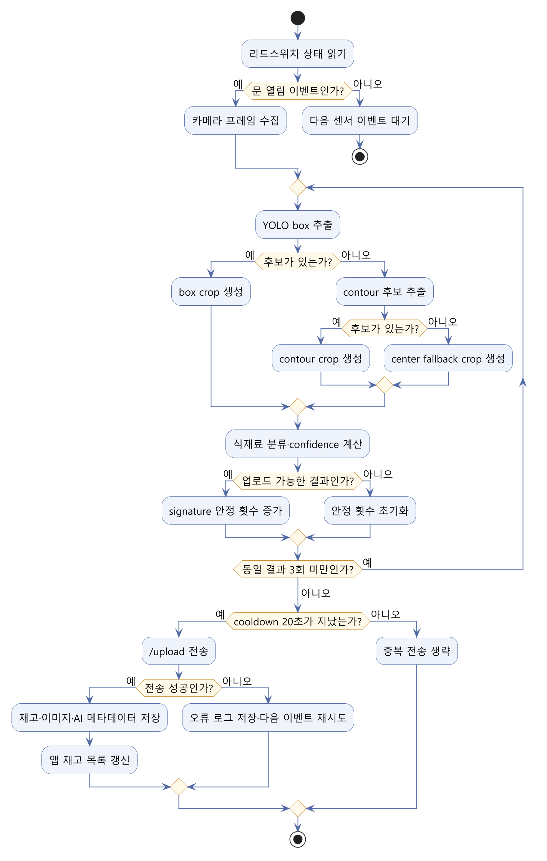
한이음드림업
| 기능 처리도
자동 등록
판단 기준
• 시작/종료는 타원, 처리는 사각형, 조건은 마름모로 구분
• 문 열림이 아니면 다음 이벤트를 기다리고 종료
• YOLO 후보가 없으면 contour, 그래도 없으면 center fallback
• 동일 결과 3회와 cooldown 조건을 모두 통과해야 업로드
• 전송 실패는 오류 기록 후 다음 이벤트에서 재시도
27

Slide 28
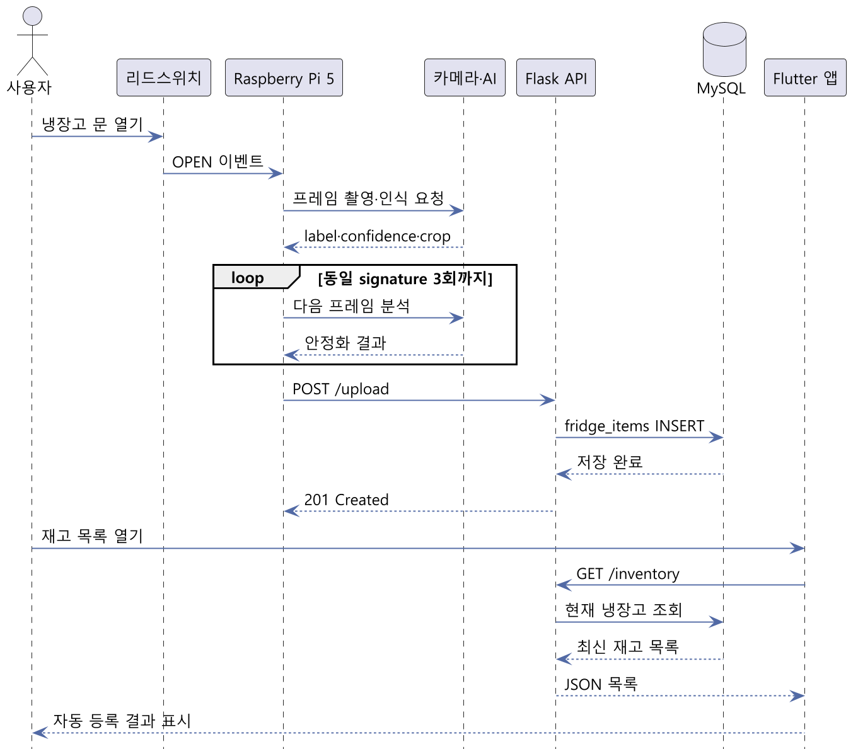
한이음드림업
| 순차 다이어그램
자동 등록
판단 기준
• 센서 이벤트와 앱 조회를 하나의 실제 사용 흐름으로 연결
• Pi는 카메라·AI 결과를 3회 안정화한 뒤 API 호출
• Flask는 INSERT 후 201 응답을 반환
• 앱은 /inventory를 다시 호출해 최신 상태를 표시
28

Slide 29
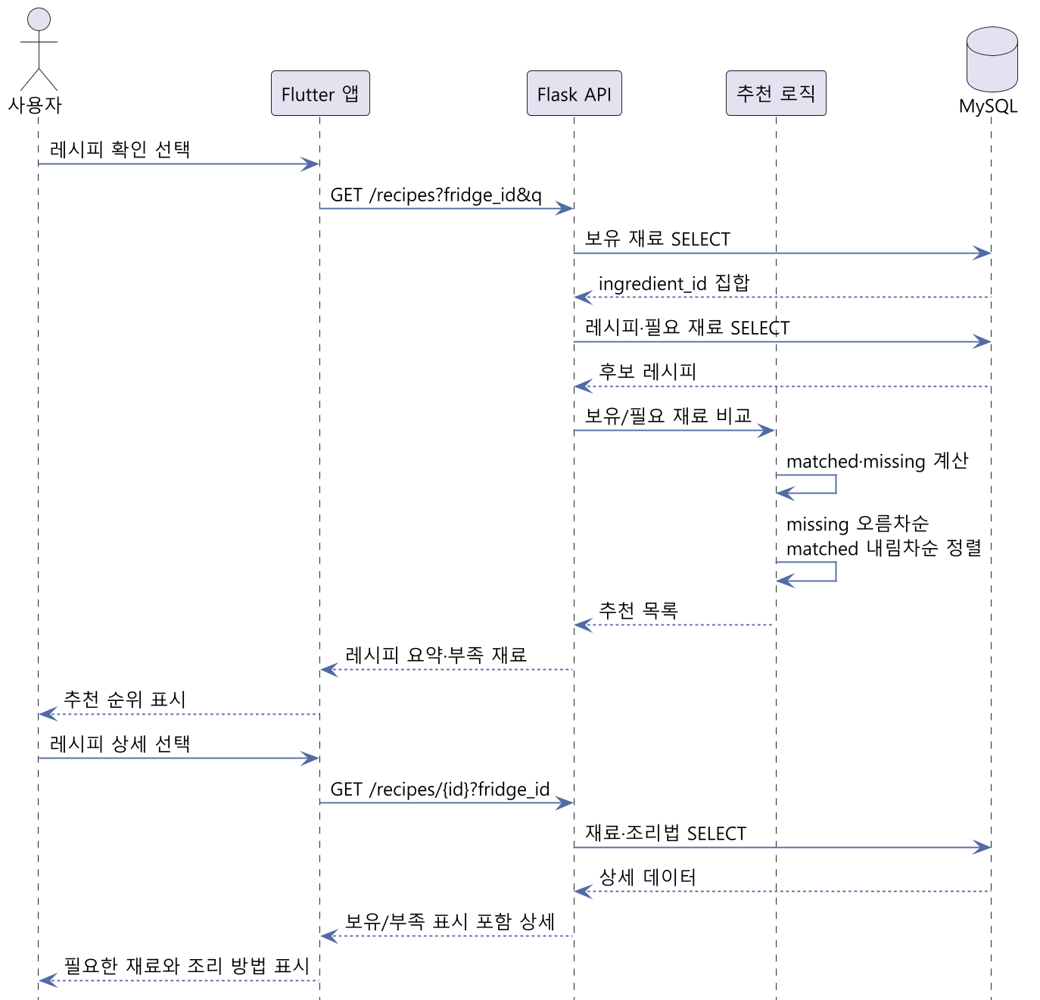
한이음드림업
| 순차 다이어그램
레시피 관리
판단 기준
• 사용자의 목록 진입과 상세 선택을 분리해 표현
• API는 보유 재료와 레시피 필요 재료를 각각 조회
• 추천 로직이 matched·missing을 계산해 정렬
• 상세 응답에는 보유/부족 표시와 조리 방법을 포함
29

Slide 30
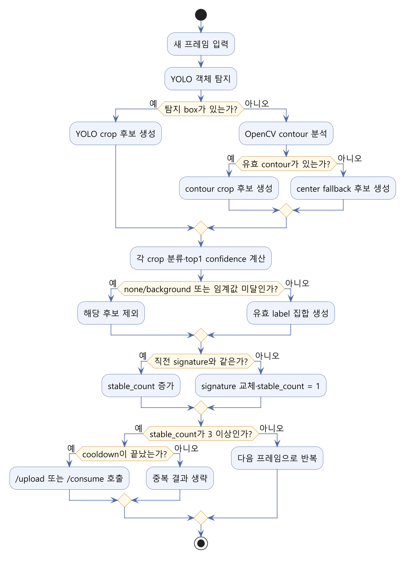
한이음드림업
| 알고리즘 명세서
흐름도
판단 기준
• YOLO → contour → center fallback 순으로 후보를 보완
• none/background와 confidence 미달 후보는 제외
• signature가 바뀌면 stable_count를 1로 재설정
• stable_count 3 이상 + cooldown 종료일 때만 API 호출
• 정석 흐름도 기호와 예/아니오 분기를 사용
30

Slide 31
한이음드림업
| 알고리즘 상세 명세
객체 탐지·분류·안정화 알고리즘
냉장고 문 이벤트가 발생하면 640×480 RGB 프레임을 수집한다. YOLO detector box를 우선 후보로 사용하고, OpenCV contour 후보를 보완한 뒤 후보가 없으면 center crop을 적용한다. 각 crop은 best.pt로 분류하며 confidence 기준과 none/background 보정을 거쳐 유효 결과만 남긴다. 동일 label signature가 3회 연속 확인되면 최종 결과로 확정하고 /upload 또는 /consume API를 호출한다. interval 1초와 cooldown 20초를 적용해 중복·오탐·과도한 업로드를 방지한다.
정상 인식 결과
낮은 신뢰도/오인식 결과
원본 프레임·검출 박스·crop·label·confidence가 함께 보이는 화면
설명 예: “동일 tomato signature 3회 후 /upload 성공”
confidence 미달 또는 UNRECOGNIZED 사례
사용자가 재료명·상태를 보완하는 화면과 함께 제시
교체 파일: 23_algorithm_success.png
교체 파일: 23_algorithm_review.png
31

Slide 32
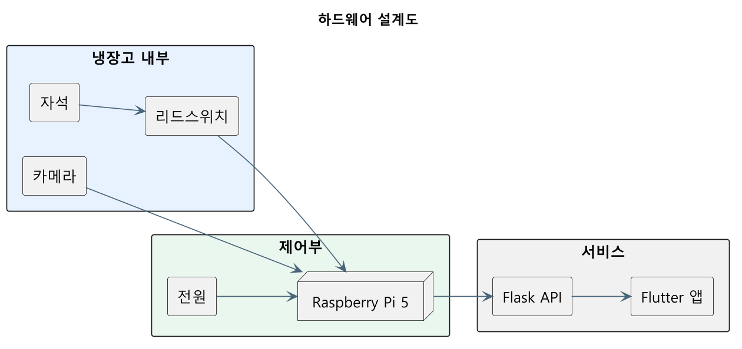
한이음드림업
| 하드웨어 설계도
H/W 모듈·장착 설계
장착·안전·미확정 항목
■ 카메라
식재료 동선이 보이는 위치, 모델·화각 실물 제작 후 확정
■ 리드스위치/자석
문틀/문짝에 고정, 닫힘 시 근접
■ Raspberry Pi
결로를 피하도록 냉장고 외부 제어부에 배치
■ 배선
CSI/USB, GPIO17/GND, USB-C 전원
■ 네트워크
Wi-Fi/유선 LAN, Flask :5000
■ 보호
케이블 고정·냉각·결로 대책은 실물 시험 후 확정
32

Slide 33
한이음드림업
| 프로그램·목록
기능 분류 | 기능번호 | 기능 명
AUTH | LOG-01 | 로그인 - login_screen.dart
 | REG-01 | 회원가입 - register_screen.dart
FRIDGE | FRG-01 | 냉장고 등록·선택·삭제 - fridge_selection_screen.dart
 | HOME-01 | 홈 메뉴 - home_screen.dart
INVENTORY | INV-01 | 재고 목록 조회 - inventory_screen.dart /inventory
 | INV-02 | 재고 상세 수정·삭제 - inventory_detail_screen.dart /inventory/{id}
RECIPE | RCP-01 | 레시피 추천 목록 - recipe_list_screen.dart /recipes
 | RCP-02 | 레시피 상세 - recipe_detail_screen.dart /recipes/{id}
AI | AI-01 | 촬영·후보 추출·분류·전송 - pi_fridge_camera.py
SERVER | API-01 | 인증·냉장고·재고·레시피 API - app.py
 | DB-01 | MySQL 테이블 생성·seed data - init_db()
33

Slide 34
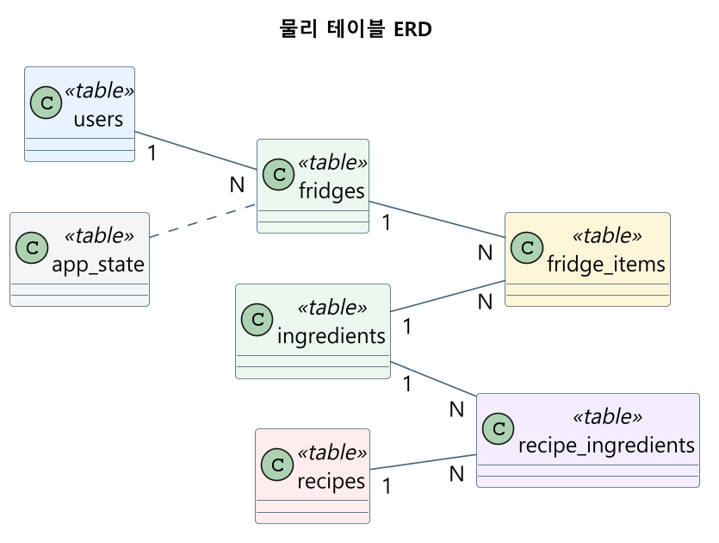
한이음드림업
| 테이블 정의서
ERD
ERD 축약본
fridge_items 데이터사전
항목명 | Type | 필수/선택 | 값 목록 | 활성여부 | 설명
fridge_item_id | INT | 필수 | PK | 활성 | 기본키·AUTO_INCREMENT
fridge_id | INT | 필수 | FK | 활성 | 소속 냉장고
ingredient_id | INT | 선택 | FK/NULL | 활성 | 마스터 식재료 매칭
display_name | VARCHAR(100) | 필수 |  | 활성 | 사용자 표시명
quantity | DOUBLE | 필수 | 0 이상 | 활성 | 기본값 1
unit | VARCHAR(30) | 필수 | 개·g·ml | 활성 | 수량 단위
status | VARCHAR(30) | 필수 | RECOGNIZED/UNRECOGNIZED | 활성 | 인식 상태
image_path | VARCHAR(255) | 선택 |  | 활성 | 원본 이미지
crop_image_path | VARCHAR(255) | 선택 |  | 활성 | crop 이미지
confidence | DOUBLE | 선택 | 0~1 | 활성 | AI 신뢰도
detected_name | VARCHAR(100) | 선택 |  | 활성 | AI 추정 라벨
note | TEXT | 선택 |  | 활성 | 사용자 메모
34

Slide 35
한이음드림업
| 핵심 소스코드
backend/app.py - upload_detection()
backend/app.py - list_recipes()
권장 캡처: 1144~1159, 1161~1199
이미지 검증·저장, RECOGNIZED/UNRECOGNIZED 결정, fridge_items INSERT가 보이게 캡처
파일명·줄번호 표시, 개인정보·서버 정보 가림
권장 캡처: 1018~1020, 1048~1082
1061~1066 missing 계산과 1081 정렬식을 포함
부족 재료가 적고 matched가 많은 순 추천 근거
교체 파일: 27_code_upload.png
교체 파일: 27_code_recipes.png
35

Slide 36
한이음드림업
| 핵심 소스코드
backend/pi_fridge_camera.py
fridge_app/lib/services/api_service.dart
collect_crop_candidates(): 319~329
scan_until_action(): 912~947
YOLO·contour·center fallback과 signature 안정화 구간을 “...”로 연결
fetchInventory(): 91~95
fetchRecipes(): 147~156
fetchRecipeDetail(): 158~166
REST URL과 응답 모델 변환이 보이게 캡처
교체 파일: 28_code_pi.png
교체 파일: 28_code_flutter.png
36

Slide 37
한이음드림업
| 참조-개발 환경 및 설명
구분 |  | 항목 | 적용내역
S/W 개발환경 | 개발 PC·앱 | OS | Windows 개발 PC, Android/Web 테스트 환경
 |  | 개발도구 | Visual Studio Code, Flutter SDK, Git
 |  | 언어/프레임워크 | Dart/Flutter
 | 서버·AI | OS | Raspberry Pi OS 64-bit
 |  | 백엔드 | Python venv, Flask, SQL/MySQL
 |  | 모델/라이브러리 | Ultralytics YOLO, OpenCV, best.pt, yolov8n.pt
 |  | 문서/형상관리 | HANDOFF.md, Git repository, 실행 안내
H/W 구성장비 | 디바이스 | Raspberry Pi 5 | 센서 감지·카메라·AI 추론·전송 제어
 |  | 카메라 | CSI/Picamera2 또는 USB/OpenCV, 640×480 30FPS
 |  | 리드스위치·자석 | GPIO17/GND 연결, 문 열림·닫힘 감지
 |  | 냉장고·전원 | 실물 냉장고, USB-C 상시 전원
 | 통신 | HTTP REST | multipart upload, JSON API
 |  | 네트워크 | Wi-Fi/유선 LAN, Flask :5000, MJPEG preview
주의: 저장소 URL·계정명·서버 IP·DB 비밀번호는 제출 자료에 노출하지 않는다.
37

Slide 38
한이음드림업
| S/W 기능 실사
실행 화면
동일 사용자·동일 냉장고 데이터로 실행해 재고 → 검수 → 추천 → 조리 정보 흐름을 확인했다.
재고 목록
재고 상세·검수
레시피 추천
레시피 상세
개인정보·서버 주소는 화면에 노출하지 않았으며, 캡처는 로컬 실행 환경에서 생성
38

Slide 39
한이음드림업
| 참조-H/W 기능 실사 사진
전체 장착
Pi-카메라 연결
GPIO17/GND
냉장고·Pi·카메라·센서·케이블 경로
CSI 또는 USB 연결부·촬영 방향
물리 핀 11과 GND 배선 근접 사진
교체 파일: 31_hw_01.jpg
교체 파일: 31_hw_02.jpg
교체 파일: 31_hw_03.jpg
문 열림/닫힘
MJPEG 인식
앱 재고 반영
리드스위치·자석 거리 비교
실제 식재료와 검출 박스 화면
식재료 투입 후 목록 갱신 결과
교체 파일: 31_hw_04.jpg
교체 파일: 31_hw_05.jpg
교체 파일: 31_hw_06.jpg
39

Slide 40
한이음드림업
| 동영상 촬영 콘티
문제 제시
하드웨어 소개
고령인구·노년 1인가구 증가와 수기 재고관리 부담을 1~2문장으로 설명
카메라·리드스위치·Raspberry Pi 장착 위치와 연결을 소개
교체 파일: 32_story_1.png
교체 파일: 32_story_2.png
자동 인식·저장
앱 확인·레시피
문 열림 → 촬영 → AI 인식 → /upload → 재고 반영을 시연
확인 필요 항목 검수와 부족 재료가 적은 레시피 추천을 시연
교체 파일: 32_story_3.png
교체 파일: 32_story_4.png
40

Slide 41
한이음드림업
| 참조-프로젝트 관리
프로젝트 관리
형상관리
이슈관리
주간 일정 또는 Kanban 보드
완료/진행/대기 상태와 담당을 표시
Git commit·branch 화면
개인 계정명·원격 저장소 URL은 가림
오류-원인-해결-검증이 보이는 이슈 화면
재현 조건과 수정 commit을 연결
교체 파일: 33_project_board.png
교체 파일: 33_git_history.png
교체 파일: 33_issue_log.png
관리 증빙은 날짜·상태·해결 결과가 보이도록 캡처하고 개인정보는 제거한다.
41

Slide 42
제작설계 핵심 정리
직접 수요
초고령사회와 노년 1인가구 증가에 맞춘 식재료 관리 자동화
구현 방식
문 이벤트·엣지 AI·Flask/MySQL·Flutter를 연결한 모듈형 구조
신뢰성
stable frame과 UNRECOGNIZED 사용자 검수로 자동화와 정확성 균형
최종 제출 전 교체할 자료: 통계 그래프 · 기술 동향 그림 · 코드 캡처 · S/W/H/W 실사 · 관리 증빙
Thank you

